Slide 1
Анализ работы по теме самообразования
Лоскутова И.П

Slide 2
готовы ли дети к опасным ситуациям?
22 из 25 детей помогут пожилому человеку донести сумки до машины;
22 из 25 детей пойдут спасать котенка, застрявшего в трубе;
24 из 25 детей сядут в лифт с незнакомцем;
24 из 25 детей растеряются, если их поведут за руку; 15 из 25 детей даже в случае опасности будут драться, кусаться, но не кричать;
99 из 100 детей чувствуют себя «неудобно» при необычном или невежливом поведении; 15 из 25 подростков не расскажут родителям о неприятностях, которые можно скрыть.

Slide 3
«Формирование культуры безопасного поведения детей в опасных для жизни и здоровья ситуациях через познавательную и игровую деятельность»
«Жизнь – это то, что люди больше всего
стараются сохранить и меньше всего берегут»
Ж. Де Лабрюйер

Slide 4
План работы по теме:
Изучить психолого-педагогическую литературу по теме самообразования (изучение теоретических основ по формированию у дошкольников правил поведения в опасных для жизни ситуациях);
Определить цель и задачи;
Составить план работы по выбранной теме самообразования (образовательная и воспитательная деятельность с детьми, взаимодействие с родителями и педагогами);
Создать предметно-развивающую среду согласно теме самообразования;

Slide 5
Цель :
Формирование у воспитанников безопасного поведения в опасных для жизни ситуациях

Slide 6
задачи :
Изучить учебную, справочную, научно-методическую литературу по вопросу формирования у детей основ безопасного поведения;
Рассмотреть методы и формы работы по формированию основ личной безопасности дошкольников и использовать их в образовательной деятельности;
Составить картотеку дидактических игр, наглядного материала, картотек, конспектов которые отражают основные правила безопасного поведения детей в социуме и в быту и использовать их в работе с детьми;
Повысить родительскую компетентность в вопросах формирования основ безопасного поведения у детей дошкольного возраста путем публикаций материала на сайтах педагогических сообществ;

Slide 7
Ожидаемый результат ПО ТЕМЕ самообразования:
Разработка конспектов занятий и родительских собраний по теме самообразования;
Разработка и апробирование дидактического и раздаточного материала, игровых тестов и викторин, наглядностей, картотек;
Публикации на сайтах педагогических сообществ;

Slide 8
Предполагаемый результат:
сформировать у детей навыки безопасного поведения на улице, в природе и в быту;
способность предвидеть опасные ситуации, по возможности избегать их, при необходимости – действовать;
выработать алгоритм действий в опасных для жизни ситуациях;
сформировать элементарные представления о том как сохранить свою жизнь и здоровье;

Slide 9
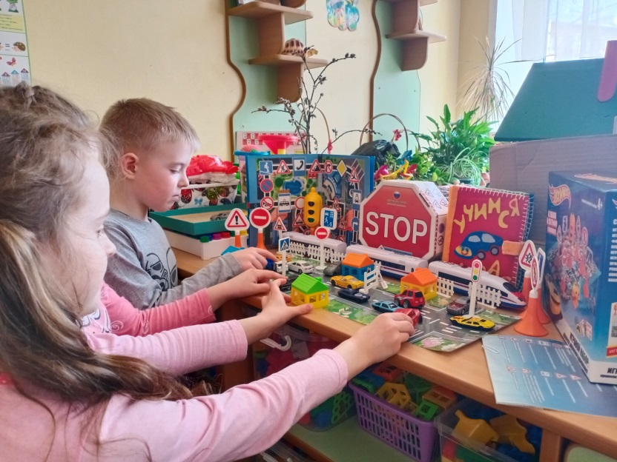
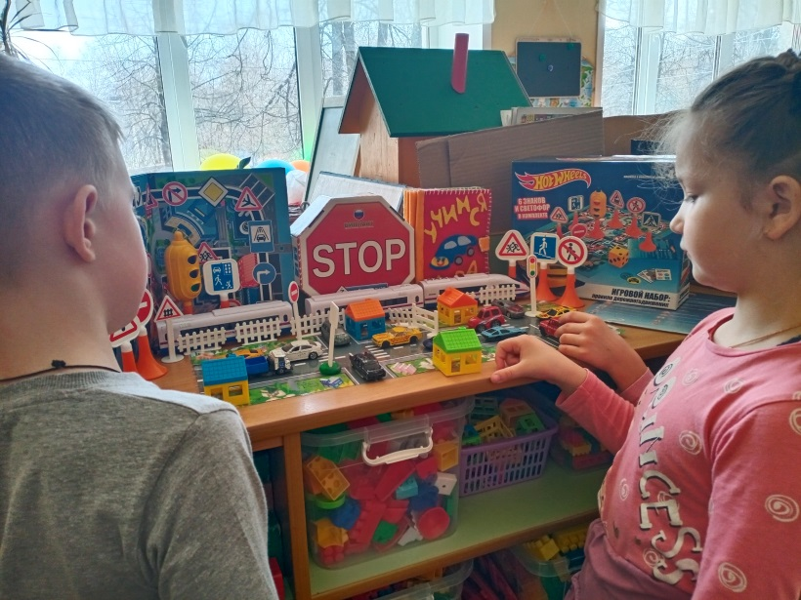
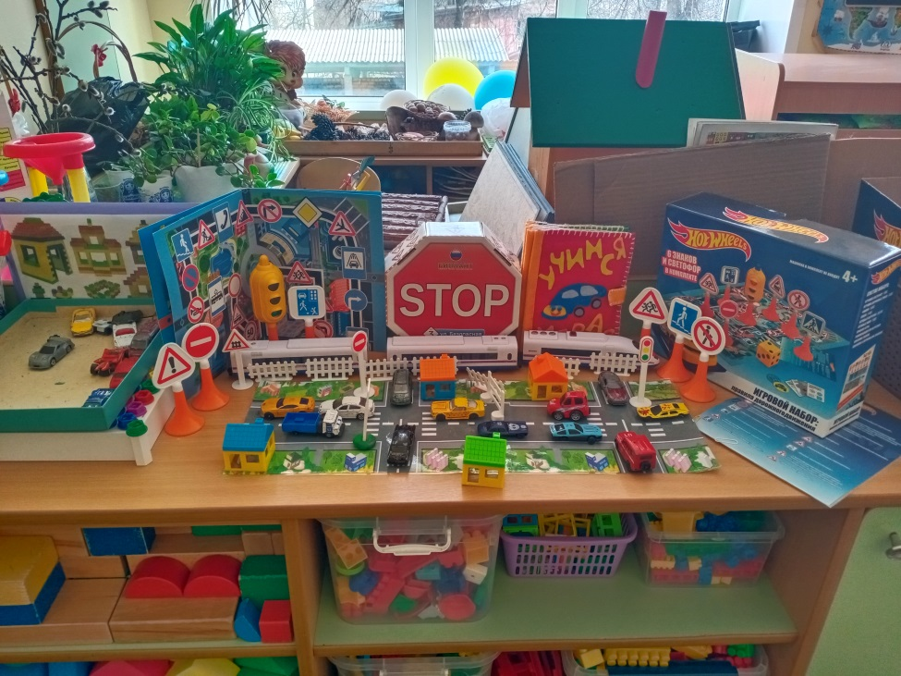

Slide 10
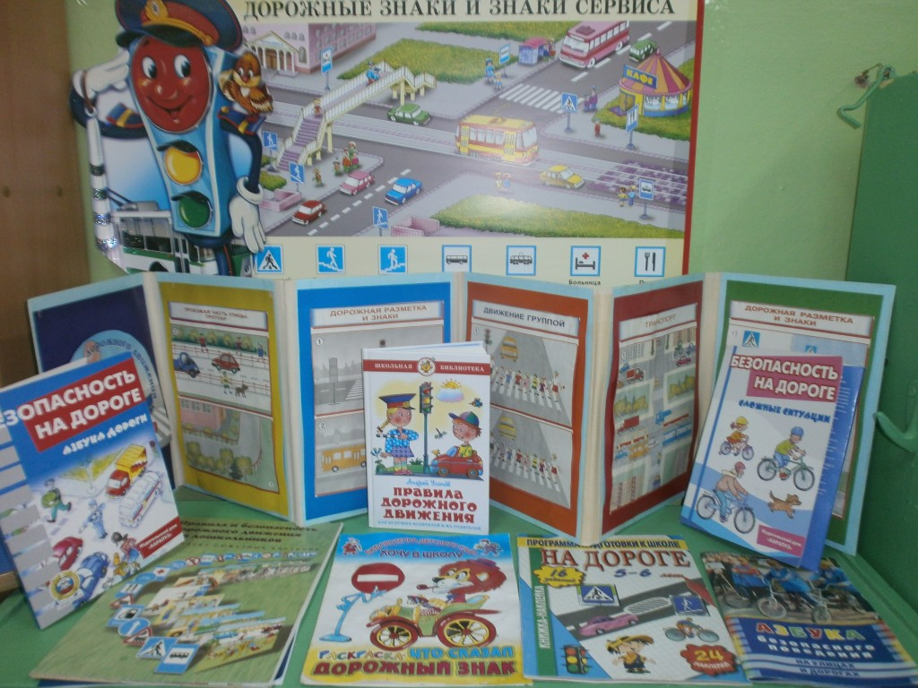
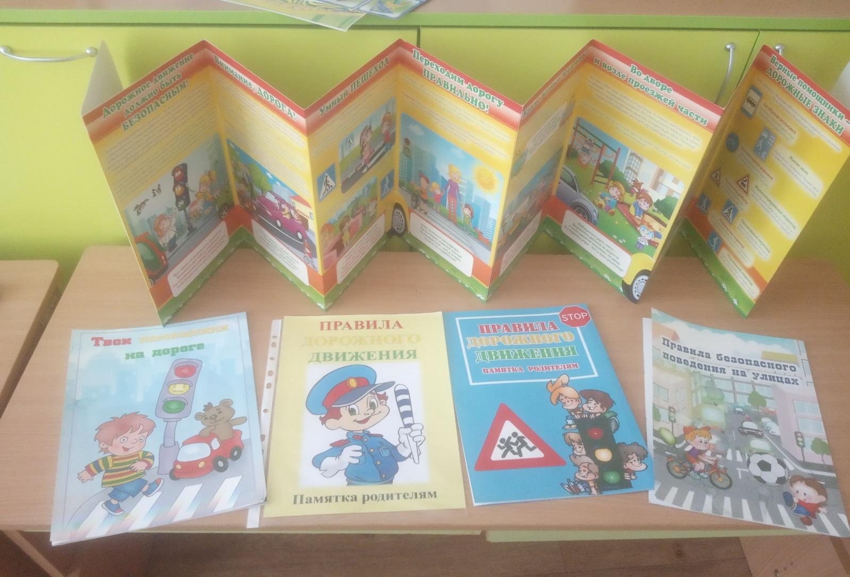
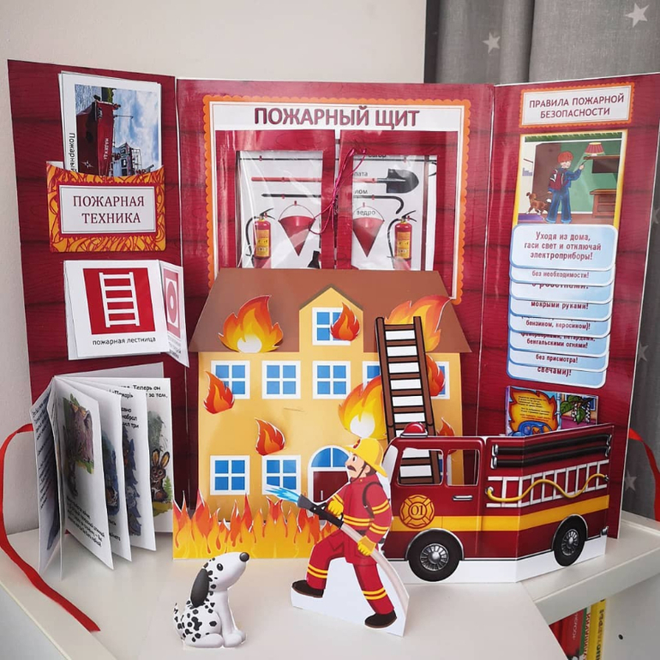

Slide 11
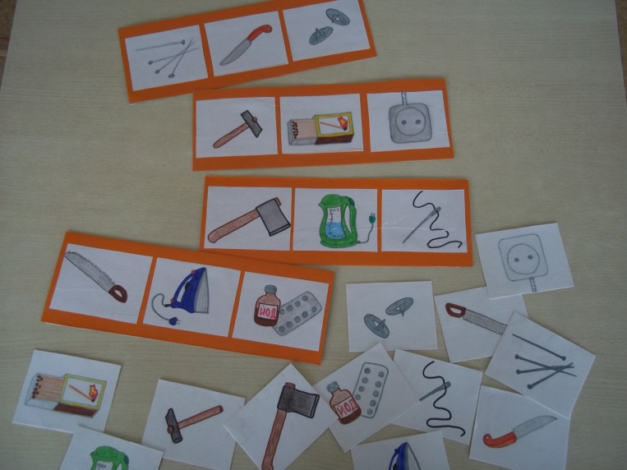
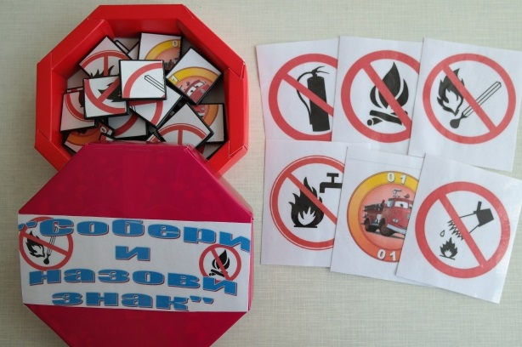
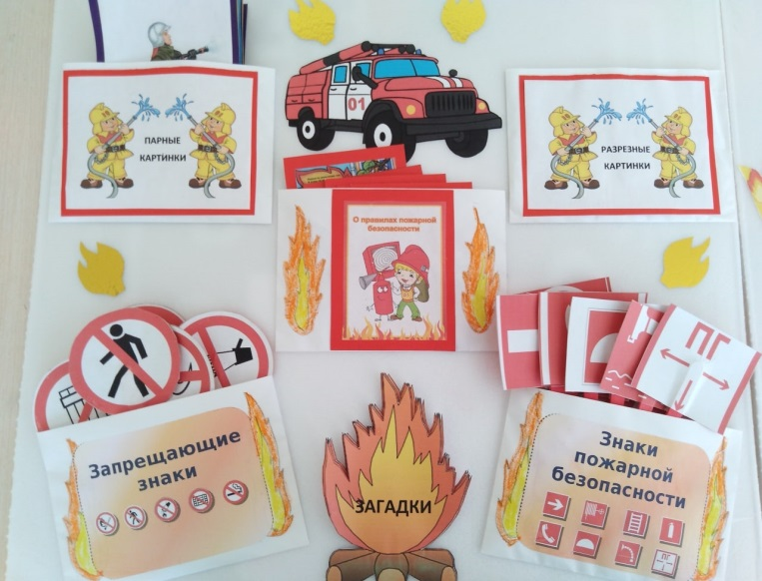
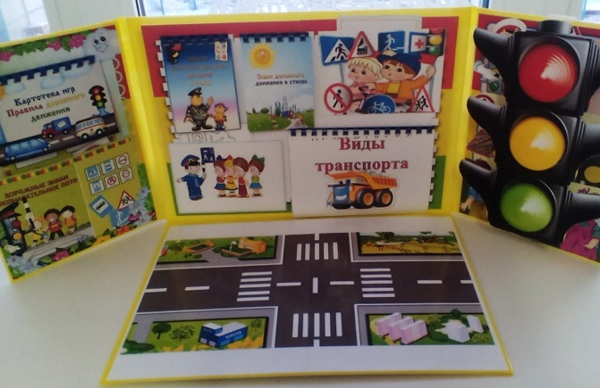
Дидактические игры

Slide 12
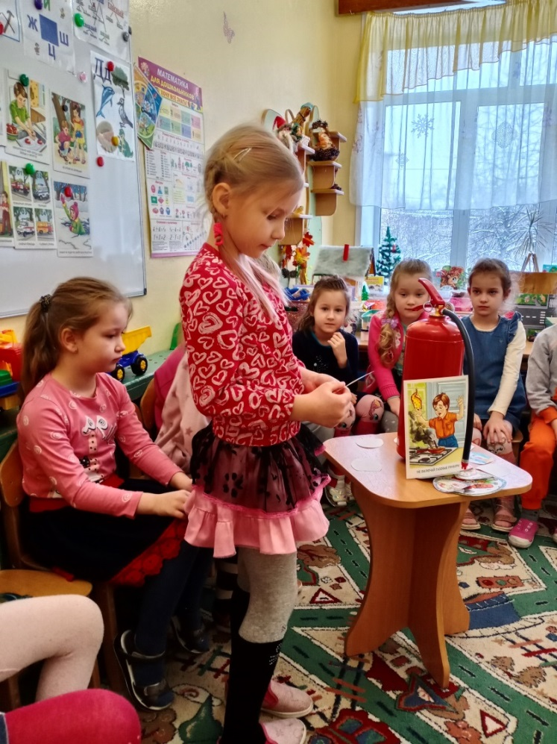
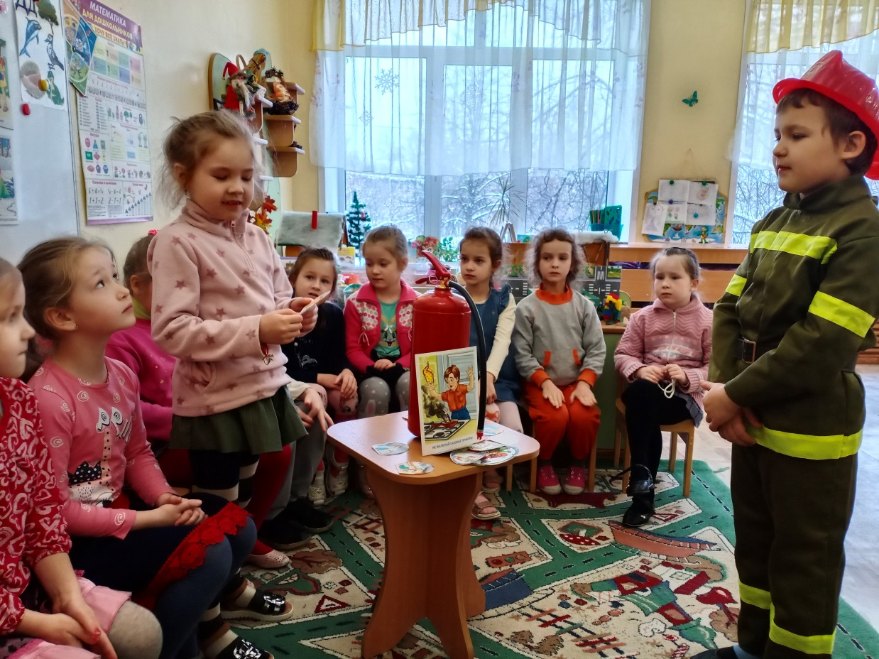
Модуль: «Пожарная безопасность»

Slide 13
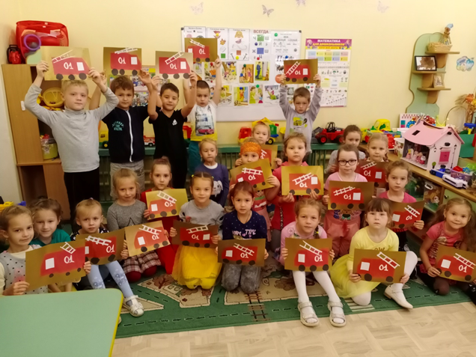
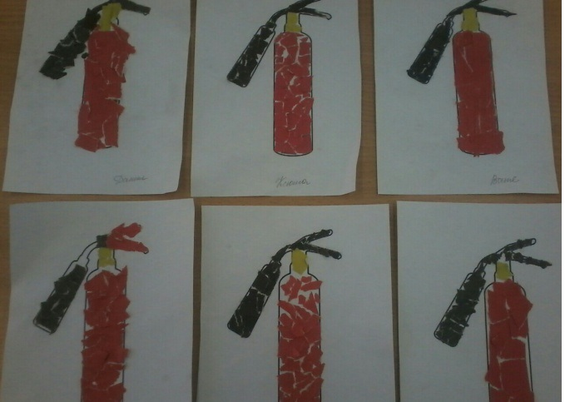
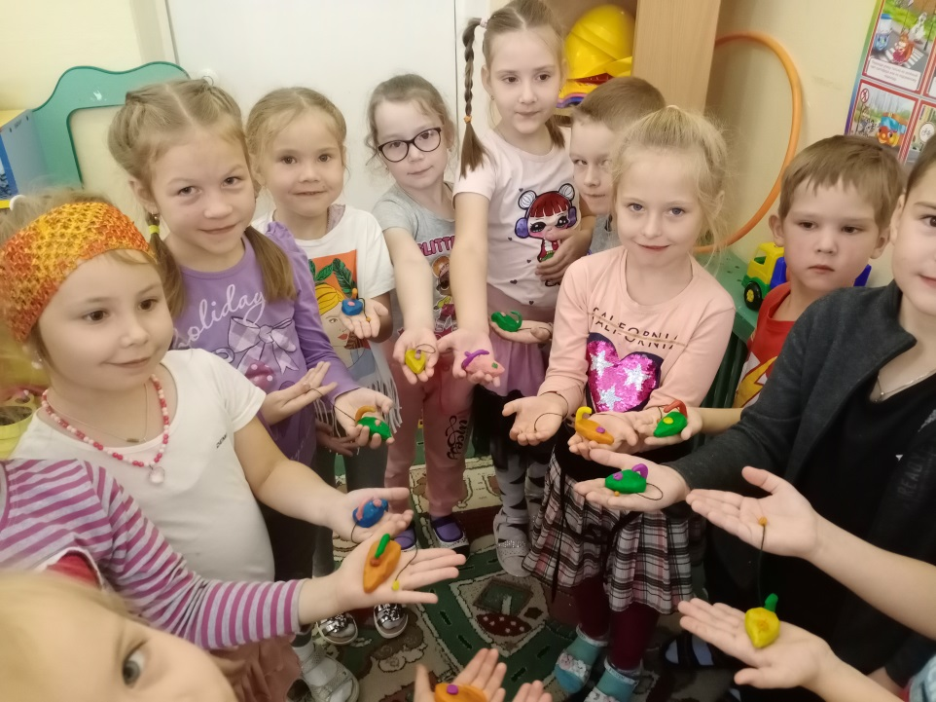

Slide 14
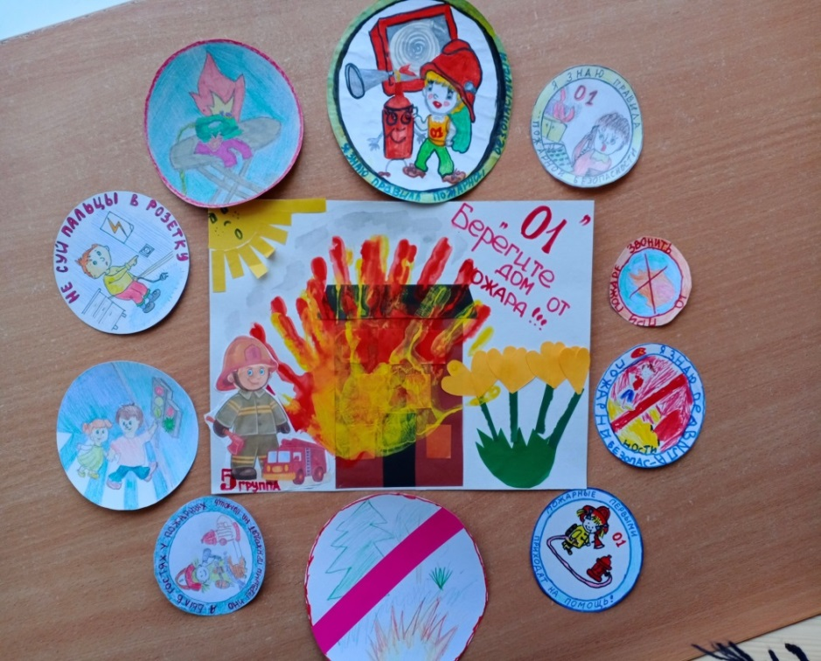
Модуль «Пожарная безопасность»

Slide 15
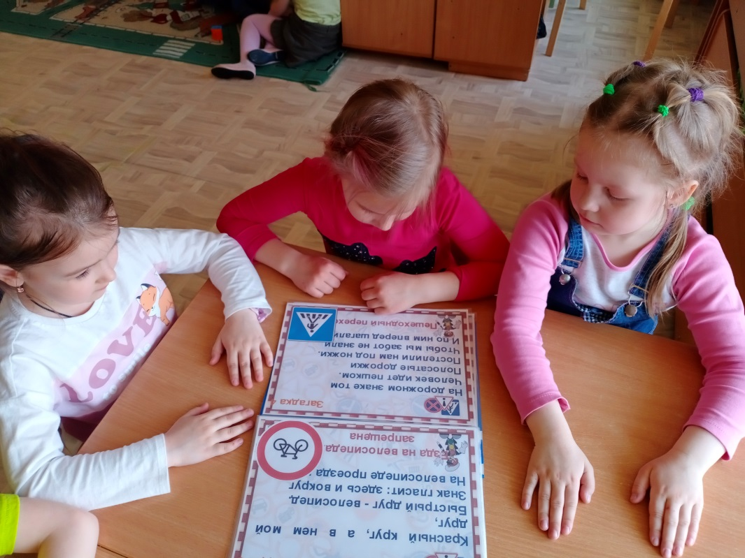
Модуль «Правила дорожного движения»

Slide 16
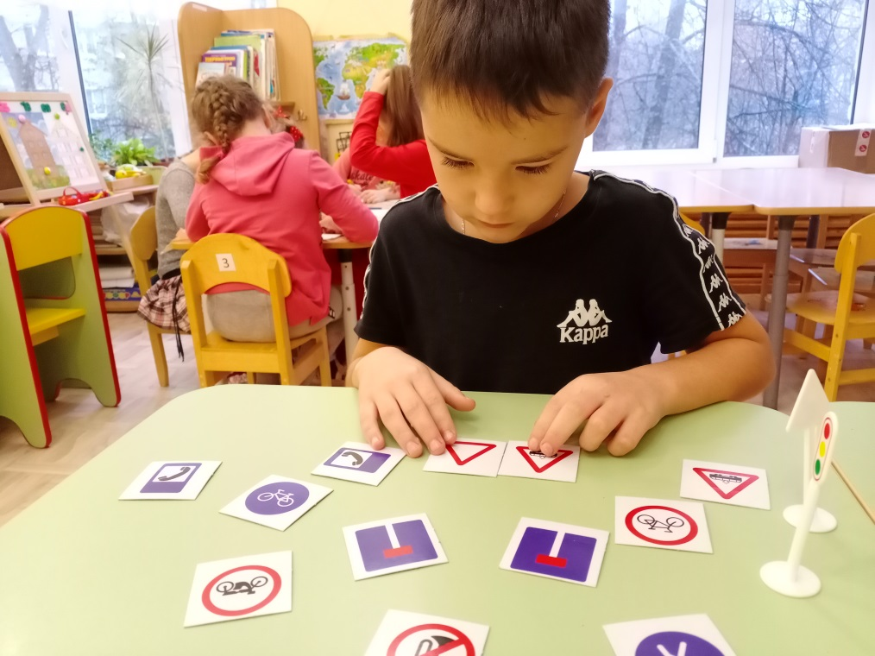
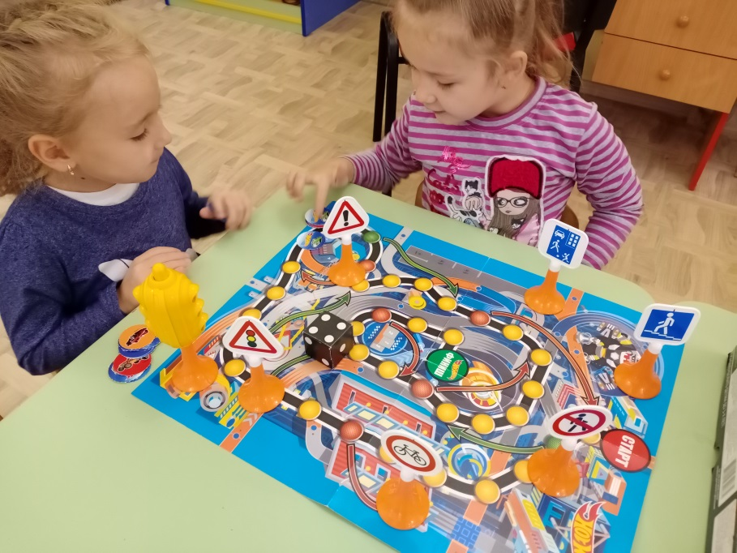
Модуль «Правила дорожного движения»

Slide 17
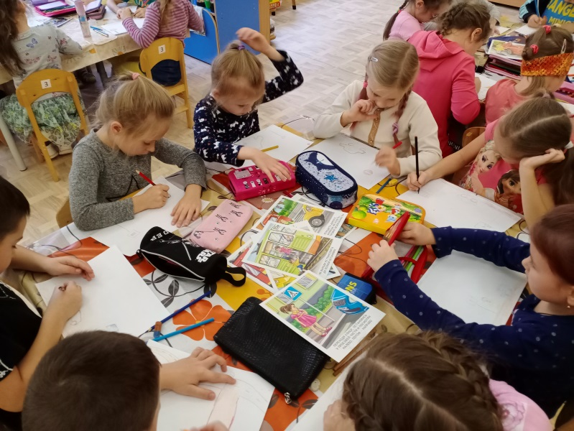
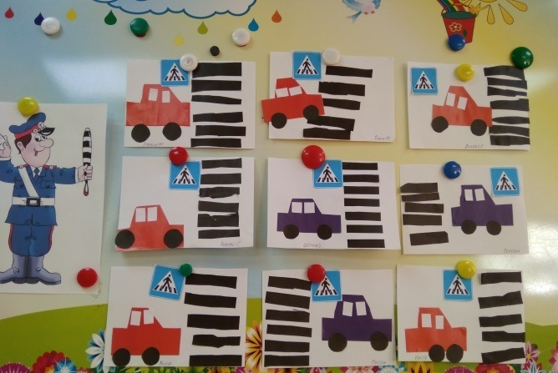
Модуль «Правила дорожного движения

Slide 18
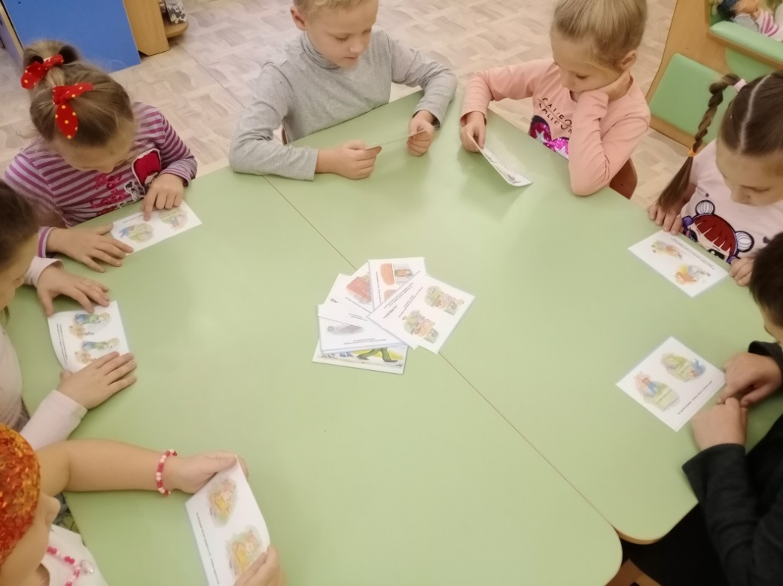
Модуль «Безопасность в быту и на улице»

Slide 19
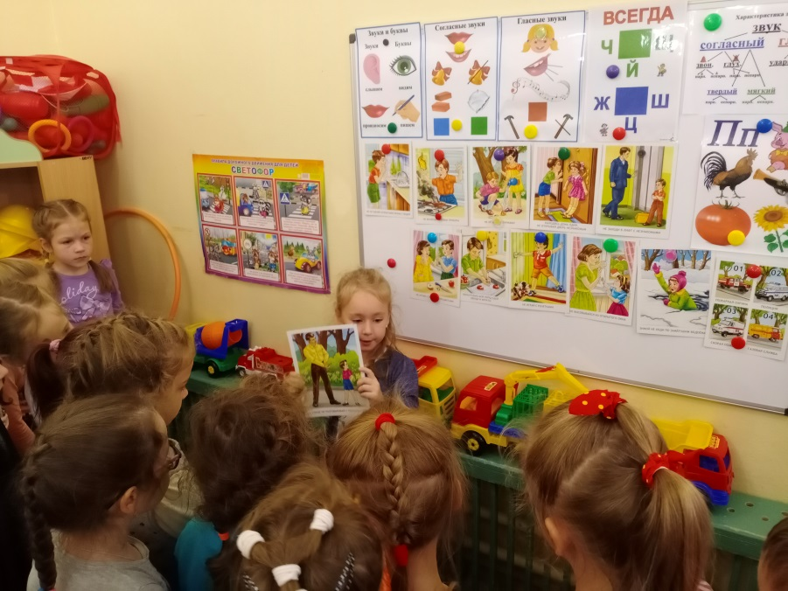
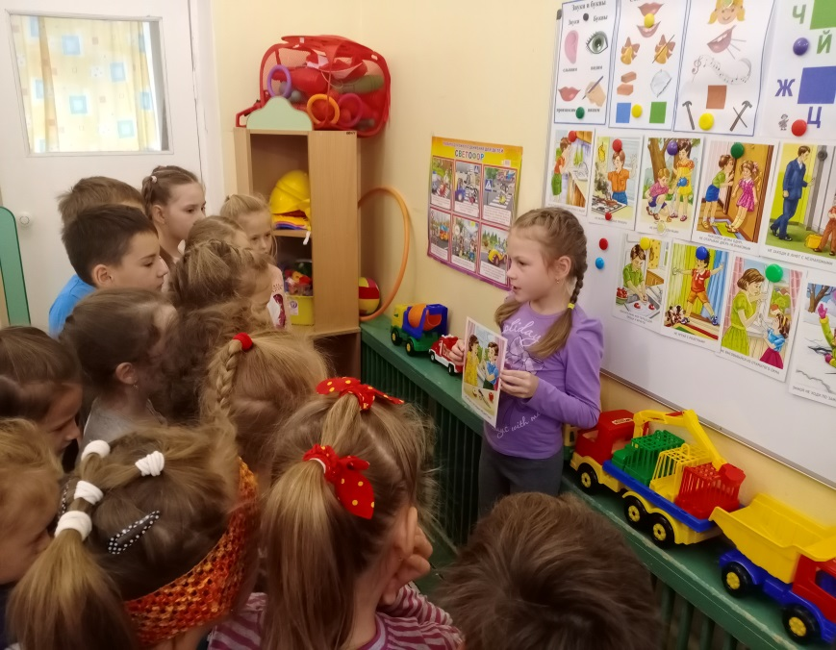
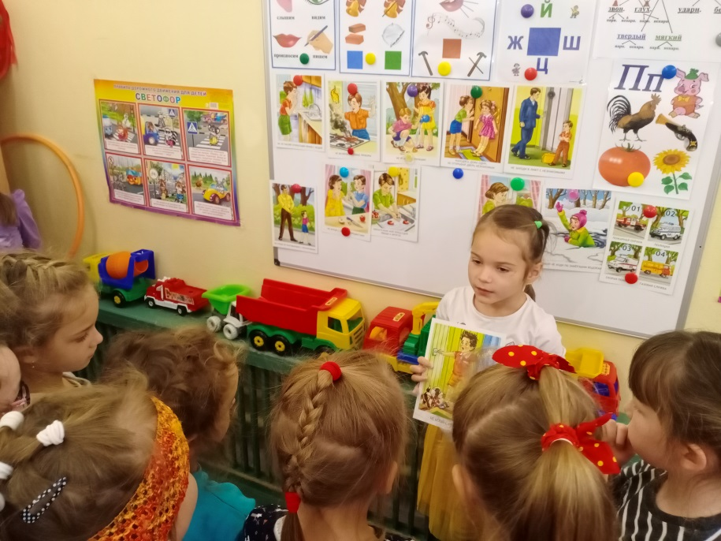
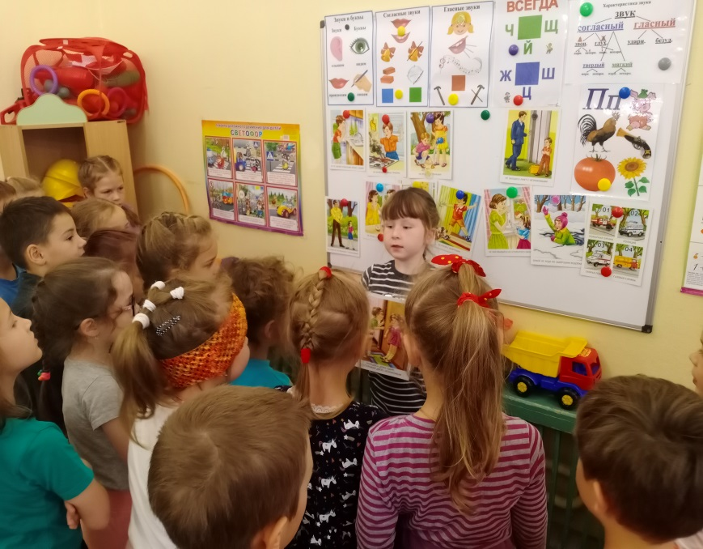

Slide 20
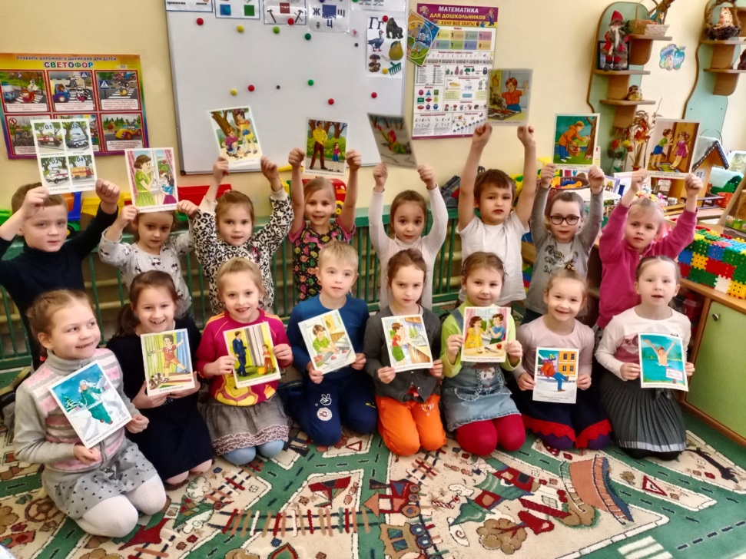
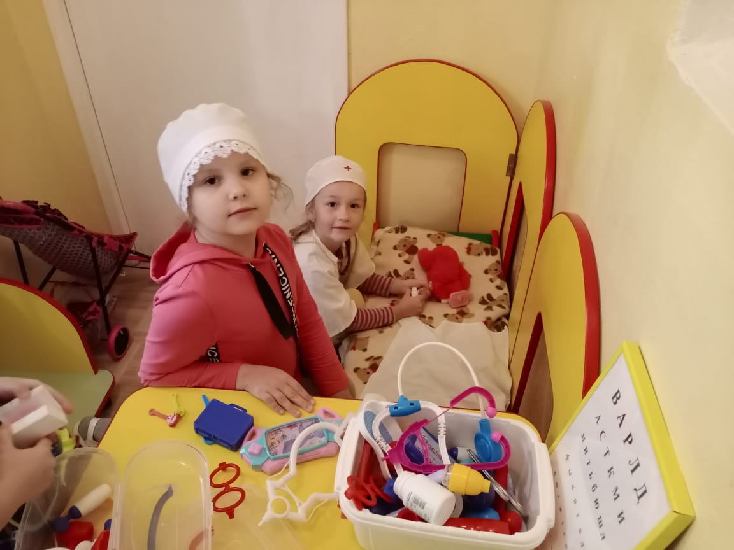

Slide 21
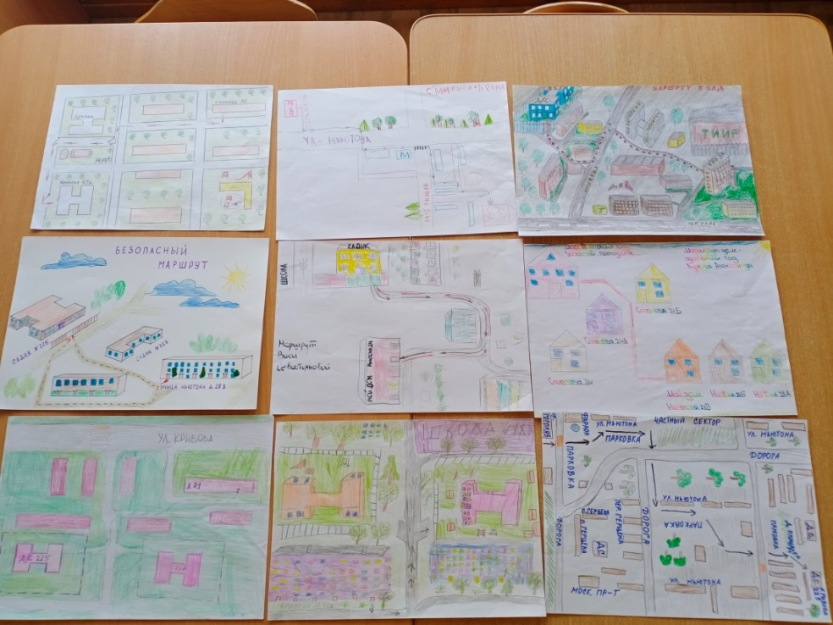
Модуль «Взаимодействие с родителями»

Slide 22
Модуль «Взаимодействие с родителями»

Slide 23
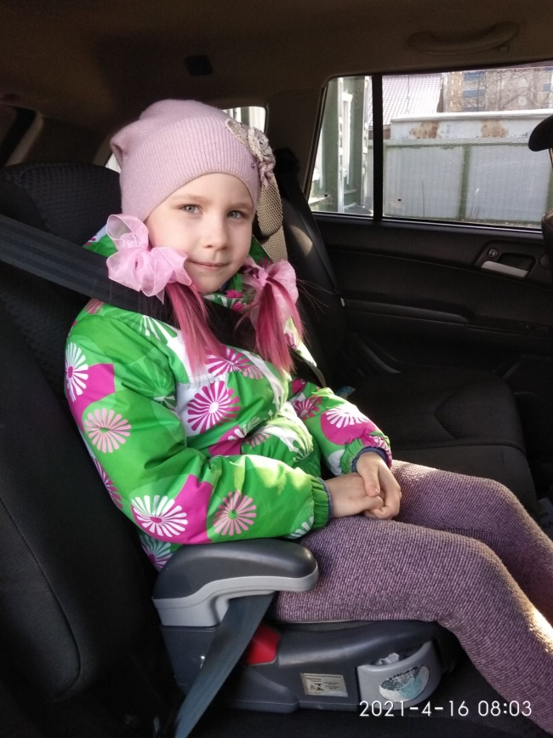
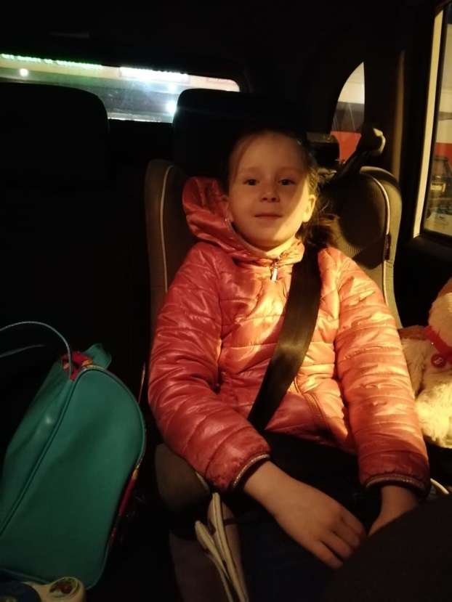

Slide 24
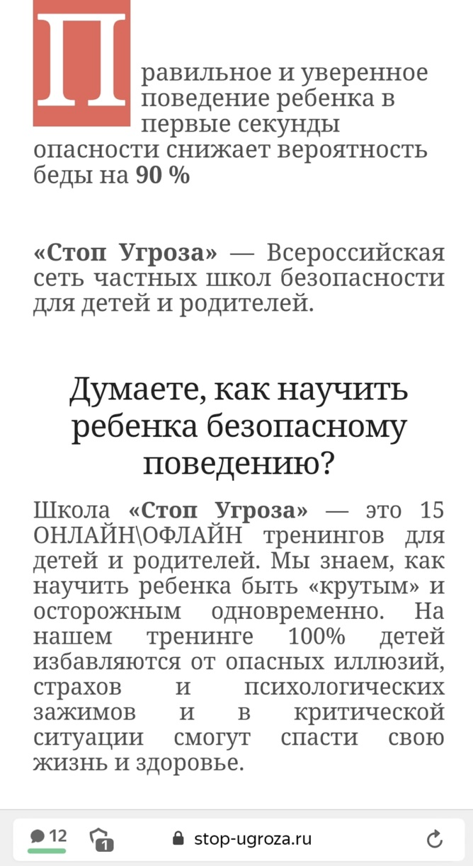
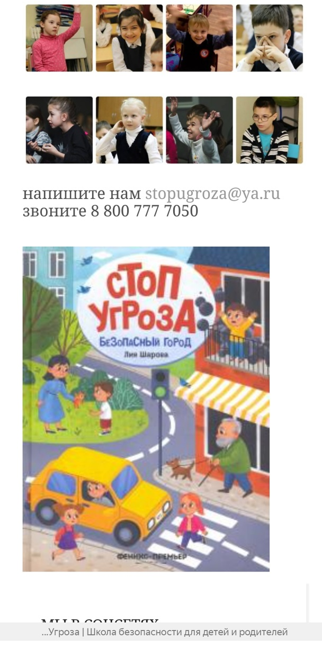
«СТОП УГРОЗА»

Slide 25
Результаты работы:
разработаны конспекты занятий, консультации для родителей;
создан дидактический материал, наглядности, картотеки;
опубликованы методические разработки на сайтах педагогических сообществ;

Slide 26
Результаты работы:
дошкольники имеют представление, что такое опасность, что может случиться впоследствии;
имеют представление о наиболее опасных ситуациях, о необходимости соблюдения мер предосторожности и быть ответственными за свою жизнь и жизнь окружающих людей;
главным для человека является его жизнь и здоровье.

